Slide 1



LỊCH SỬ LỚP 5- TUẦN 26 – BÀI 24
Chiến thắng
“Điện Biên Phủ trên không”

Slide 2
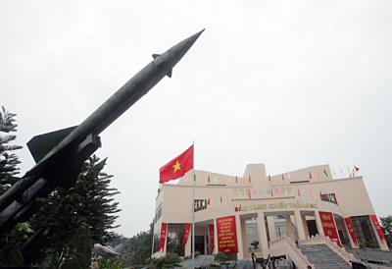
Lịch sử
Chiến thắng
“ Điện Biên Phủ trên không”

Slide 3
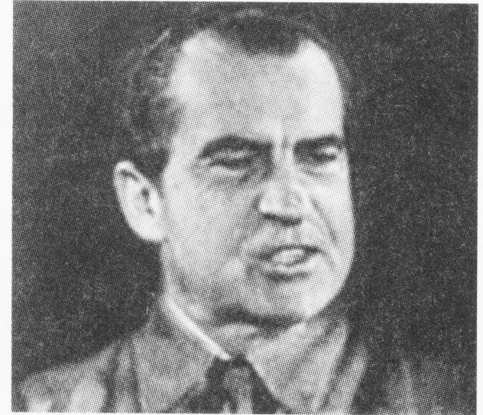
LËt läng
Ních- Xôn (1913- 1994)

Slide 4
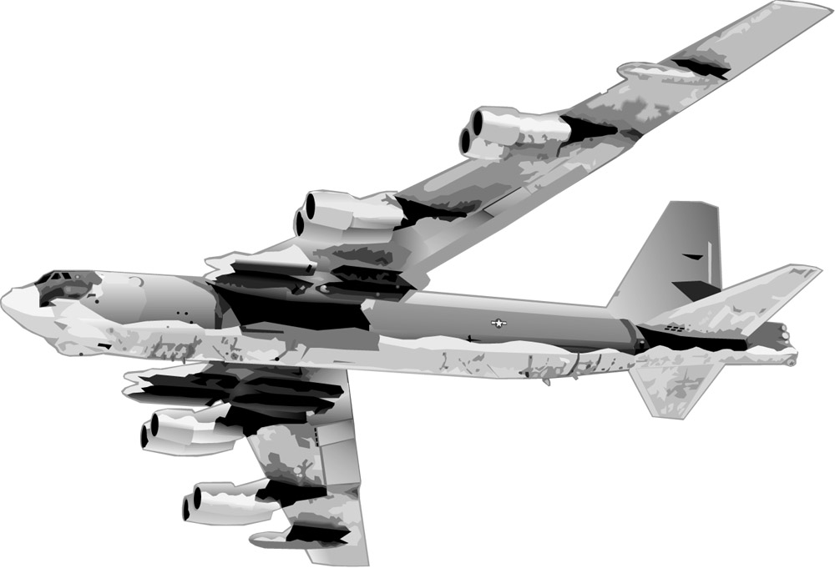
Em hãy quan sát một số hình ảnh về máy bay B52?
Em có biết gì về máy bay B52?

Slide 5
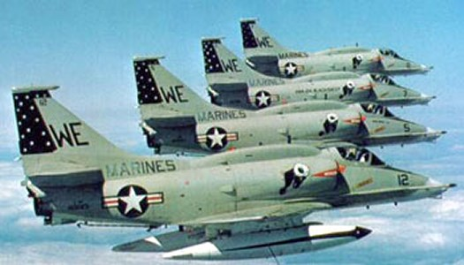
Máy bay Mĩ trên bầu trời miền Bắc

Slide 6
Pháo đài bay B52 của Mĩ

Slide 7
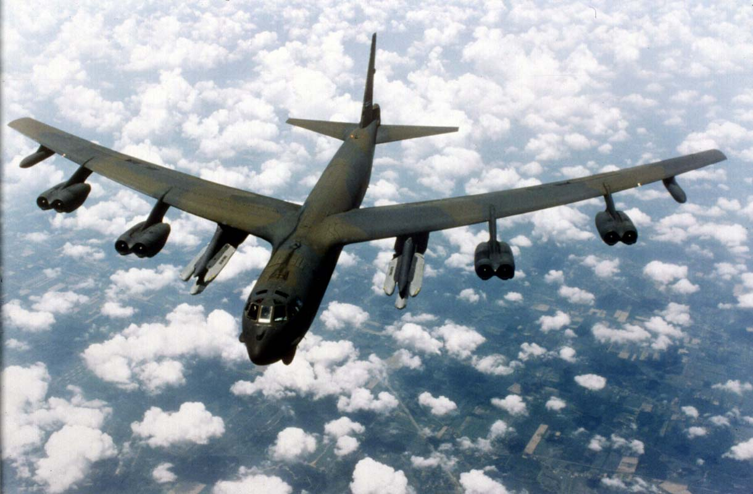
Máy bay B52- siêu pháo đài bay

Slide 8
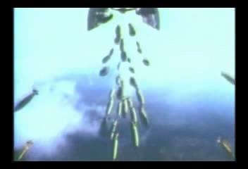

Slide 9
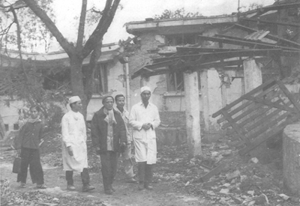
Bệnh viện Bạch Mai
sau khi bị ném bom

Slide 10
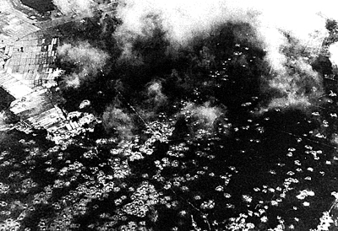
Trường học bị bom Mĩ tàn phá năm 1972

Slide 11
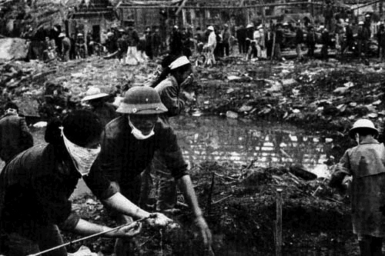
Một góc phố Khâm Thiên
bị máy bay tàn phá năm 1972

Slide 12
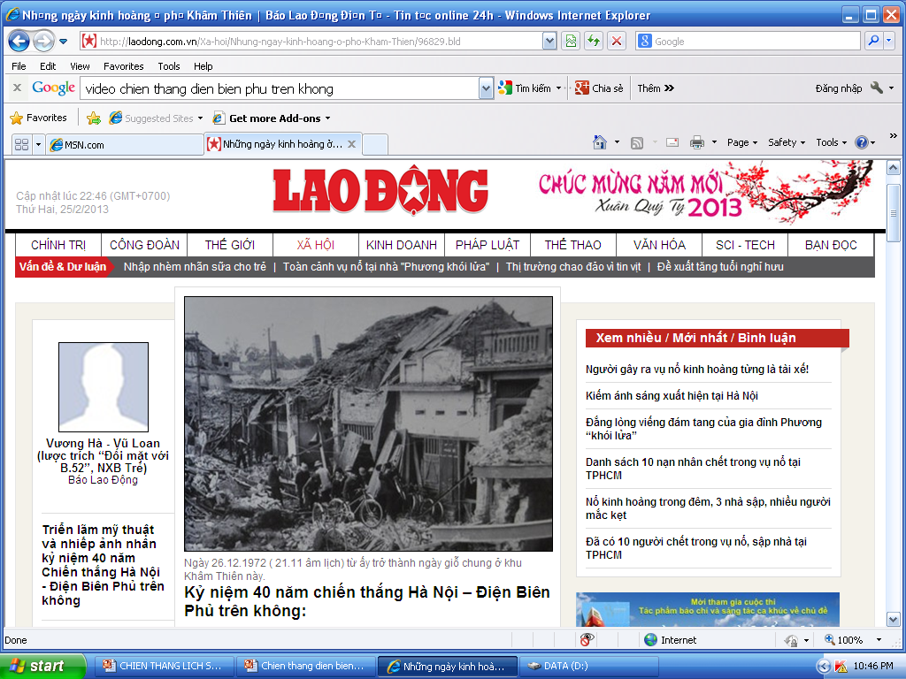
Phố Khâm Thiên Hà Nội bị máy bay Mĩ đánh bom

Slide 13
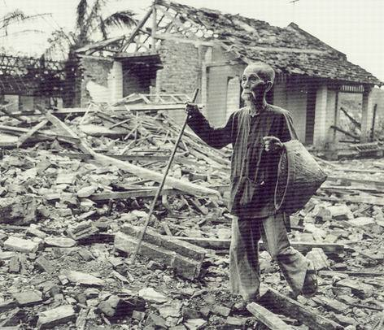
Trường học (ở Hà Nội) bị bom Mĩ tàn phá năm 1972

Slide 14
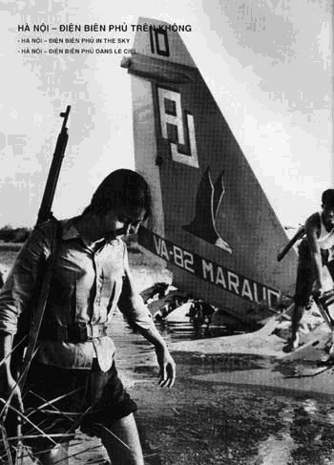
Cô dân quân bên xác máy bay Mĩ bị bắn rơi ở ngoại thành Hà Nội

Slide 15
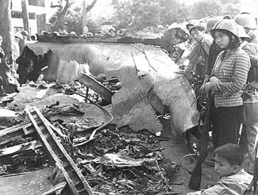
Xác máy bay B52 rơi trên đường phố Hà Nội

Slide 16
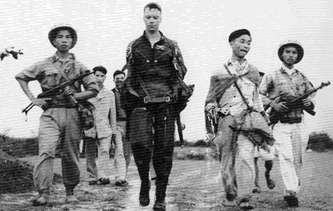
Bộ đội ta bắt sống phi công Mĩ

Slide 17
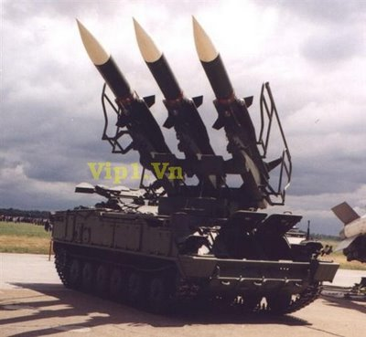
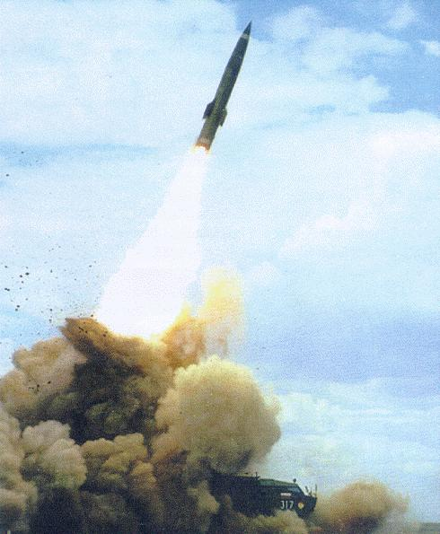
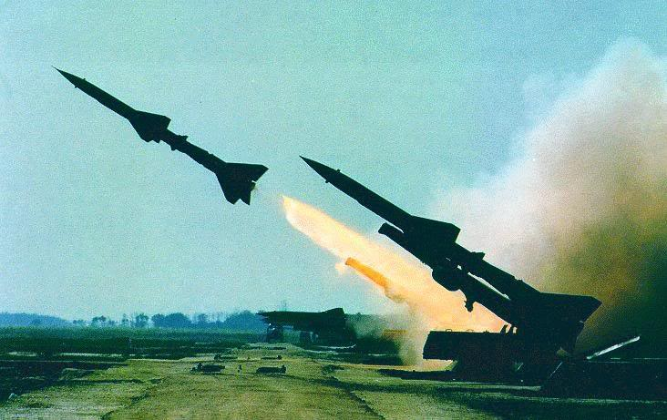
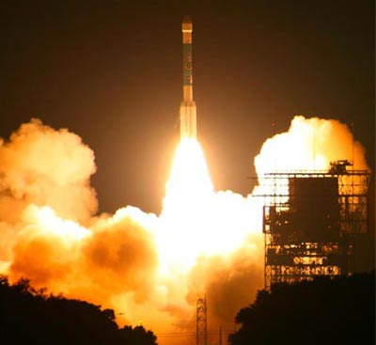
Quân và dân ta chiến đấu rất dũng cảm, tên lửa của ta đã bắn tan xác 81 máy bay, trong đó có 34 máy bay B52.

Slide 18
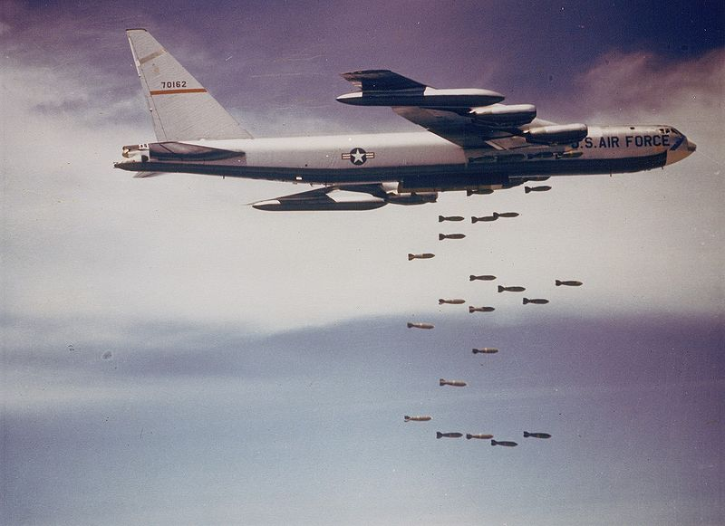
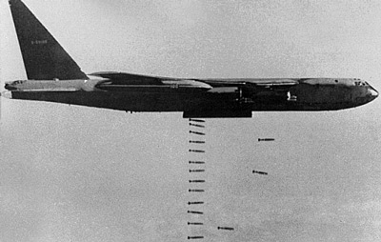
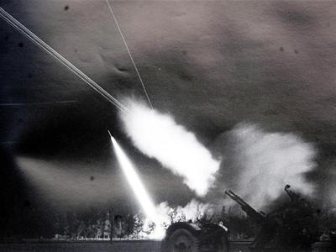

Slide 19
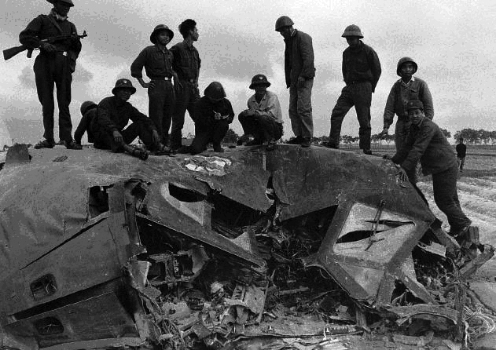
Bộ đội bên xác máy bay Mĩ

